Slide 1
CAPSTONE PROJECT - CLASSIFICATION NPL Credit Scoring Disusun oleh: Fikri Irfan Adristi
FPPT.com

Slide 2
Problem & Tujuan
Problem: Banyak faktor yang dipertimbangkan analis kredit sebelum memberikan rekomendasi menerima atau menolak sebuah kredit. Bank A ingin membuat sistem penilaian kelayakan kredit secara otomatis berdasarkan data yang mereka miliki.
Tujuan: Penulis akan melakukan analisis klasifikasi dan melakukan prediksi flag_kredit_macet berdasarkan variabel yang ada.

Slide 3
Flow/Schema Olah Data
Import Packages
Read Dataset
EDA
Cek Info Data
Mencari Perbandingan Label/Class
Analisa Deskriptif
Visualisasi Crosstab
Visualisasi Boxplot
Data Pre-Processing
Cek Missing Value
Cek Data Duplicate
Cek Korelasi
Feature Engineering: Penentuan Variabel Dependen dan Independen
Modeling
Stats Model (Logistic Regression dengan metode Maximum Likelihood)
Prediksi Model
Evaluation, Load & Predict New Data
Test Accurracy
Test Precision
Test Recall
Test F-Score
Kesimpulan & Saran

Slide 4
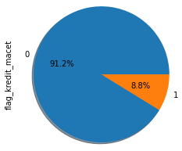
EDA Terkait Keputusan Modeling
Gambar 1. Perbandingan Label/Class

Slide 5
EDA Terkait Keputusan Modeling
Dari pie-chart tersebut, dapat diketahui bahwa nasabah yang memiliki kredit macet lebih sedikit, data ini sangat tidak seimbang.
Oleh karena data ini tidak seimbang, maka pemodelan klasifikasi pada capstone project ini menggunakan teknik analisis data Regresi Logistik Univariat dengan Estimasi maximum likelihood (MLE).
Menurut Mayadi [1] Estimasi maximum likelihood (MLE) pada regresi logistik dengan data respon sangat tidak seimbang ditentukan dengan mencari nilai maksimum persamaan sebagai berikut:

Slide 6
Feature Engineering
Data pada variabel flag_kredit_macet tidak seimbang, maka pemodelan klasifikasi pada capstone project ini menggunakan teknik analisis data Regresi Logistik Univariat dengan Estimasi maximum likelihood (MLE) sesuai dengan saran Mayadi [1].
Feature selection dilakukan menggunakan definisi operasional variabel sebagai berikut:
flag_kredit_macet sebagai variabel dependen (Y, 0 = Kredit Lancar dan 1 = Kredit Macet).
jumlah_kartu sebagai variabel independen (X).

Slide 7
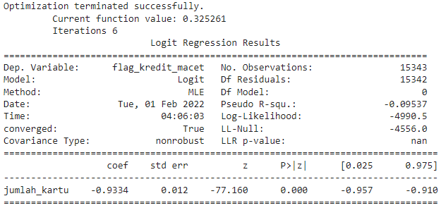

Modelling
Output 1. Logit Regression Result
Output 2. Odds Ratio

Slide 8
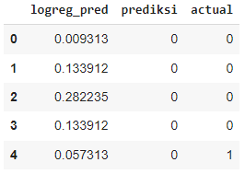
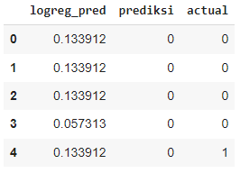
Analisa Akhir dari Data Baru
Hasil Prediksi Model Data Train
Hasil Prediksi Model Data Test
Output 3. Data Train Prediciton Result
Output 4. Data Test Prediciton Result

Slide 9


Analisa Akhir dari Data Baru
Hasil Prediksi Model Data Train
Hasil Prediksi Model Data Test
Output 5. Data Train Evaluation Model
Output 6. Data Test Evaluation Model

Slide 10
Kesimpulan & Saran
Dari capstone project classification ini, penulis menyimpulkan beberapa hal, yaitu:
Hasil analisis logit regression dengan metode maximum likelihood menunjukkan variabel jumlah_kartu berpengaruh signifikan terhadap flag_kredit_macet (Prob. 0,000 < a 0,05) dengan koefisien beta sebesar -0.9334. Ilustrasinya adalah, semakin besar jumlah_kartu, maka kecenderungan untuk flag_kredit_macet semakin bertambah.
Hasil analisis odds ratio menunjukkan untuk nasabah yang kreditnya macet mempunyai kecenderungan untuk flag_kredit_macet sebesar 0.393 kali lipat dibanding nasabah yang kreditnya lancar.
Akurasi model pada data train dan data test juga sudah optimal (sweet spot) karena perbedaan skor akurasi antar kedua data tersebut hanya sebesar 0,028 (didapatkan dari 0,940-0,912). Sehingga, secara keseluruhan model sudah cukup baik.
Adapun saran yang dapat diberikan kepada pihak manajemen Bank A adalah:
Agar menaikkan tingkat bunga untuk nasabah yang memiliki jumlah kartu kredit yang banyak.

Slide 11
Daftar Pustaka
[1] S. Mayadi, “Regresi Logistik Univariat,” J. Educ., vol. 4, no. 2, hal. 119–135, 2009, doi: /10.29408/edc.v4i2.48.
[2] Admin, “Pengenalan Feature Engineering,” SkillPlus: Free Indonesian Tutorial, 2020. https://skillplus.web.id/pengenalan-feature-engineering/ (diakses Feb 01, 2022).
[3] J. Perktold, S. Seabold, dan J. Taylor, “Regression with Discrete Dependent Variable,” statsmodels, 2022. https://www.statsmodels.org/dev/discretemod.html (diakses Jan 31, 2022).

Slide 12
Terima Kasih

